Slide 1
分析数据寻找规律

Slide 2
机器学习基本流程
读取数据
处理数据
构建模型
训练模型
使用模型
机器学习
找题
选题
刷题方法
刷题
考试
考前刷题

Slide 3
机器学习基本流程
获取数据寻找规律
读取数据
处理数据
构建模型
训练模型
使用模型

Slide 4
目录
1
数据获取
2
数据探索
3
划分数据集
4
分析数据寻找规律

Slide 5
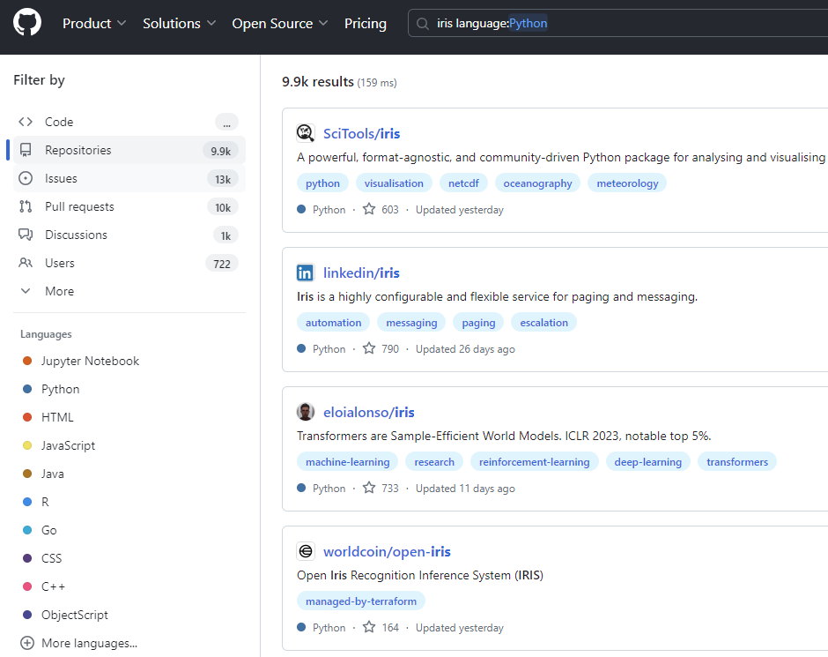
数据获取
数据集来源：(2) Github 网址：https://github.com/

Slide 6
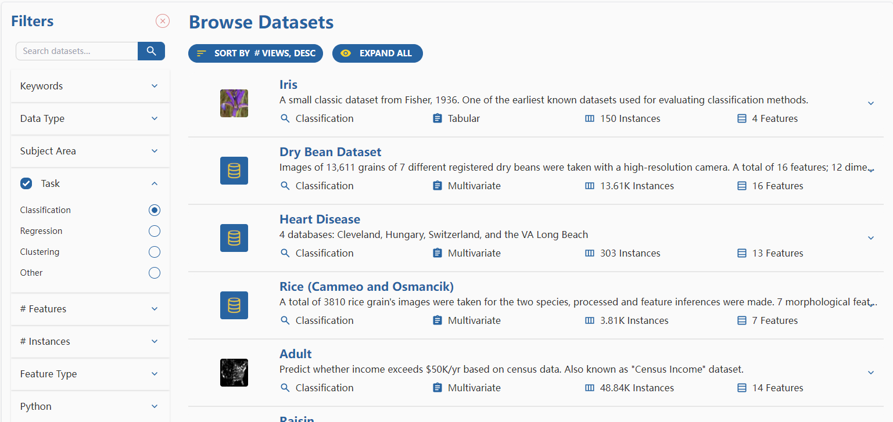
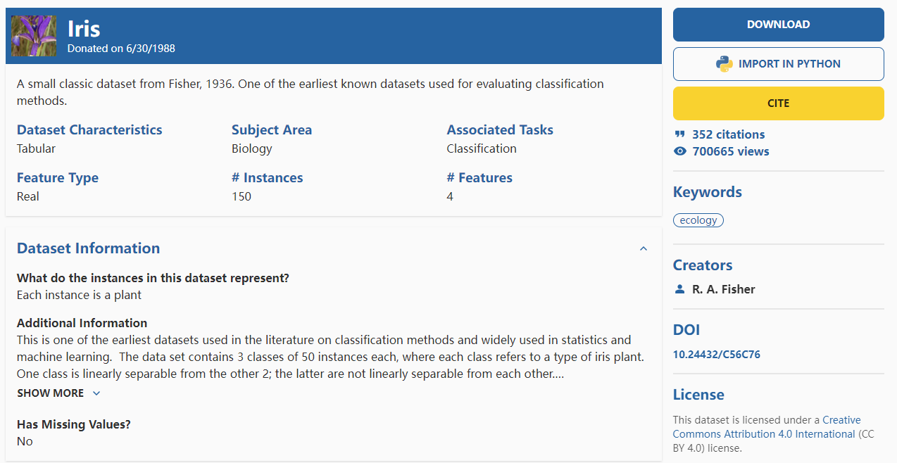
数据获取
1、数据集来源：(2) UCI机器学习资源库
网站：https://archive.ics.uci.edu/datasets

Slide 7
数据获取
1、数据集来源：(2) UCI机器学习资源库
网站：https://archive.ics.uci.edu/datasets

Slide 8
数据获取
1、数据集来源：
(3) Kaggle
数据科学竞赛平台，
竞赛数据集和开放数据集。
(4) Google Dataset Search
Google推出的数据集搜索引擎，
包括科学、社会、经济等各个领域的数据
(5) OpenML：
开放的机器学习平台
提供了大量的机器学习数据集、详细描述和统计信息

Slide 9
数据获取
2、导入必要的库：
pandas：数据分析与处理
import pandas as pd

Slide 10
数据获取
3.1、读取“xls”“xlsx”两种Excel文件：pandas.read_excel
pd.read_excel(io, sheet_name=0, header=0, names=None, index_col=None, usecols=None, dtype=None, engine=None, converters=None,skiprows=None, nrows=None,na_values=None,thousands=None, comment=None, skipfooter=0 )
io：要读取的 Excel 文件的路径。
sheet_name（默认为 0）：要读取的工作表的名称或索引。
header（默认为 0）：要用作列名的行的索引。
names（默认为 None）：要用作列名的替代名称列表。
converters（默认为 None）：字典，用于指定将应用于特定列的函数。
skiprows（默认为 None）：要跳过的行数（从文件的开头处计数）。
thousands（默认为 None）：要使用的千分位分隔符（例如 ',' 或 '.'）。默认情况下，不解析千分位分隔符。
comment（默认为 None）：表示注释行开始的字符。
练习1：请读取example.xlsx文件

Slide 11
数据获取
3.2、读取文本文件：pd.read_csv
pd.read_csv( filepath_or_buffer, sep=',', header=None, names=None, converters=None,skiprows=None,skipfooter=0, comment=None, encoding=None )
filepath_or_buffer, #读取的 CSV 文件的路径或类文件对象
sep=',', #表示 CSV 文件中字段之间的分隔符
header=None, #如果文件中没有列名，则可以设置为 None。
names=None, #指定列名的列表，如果文件中没有列名，则使用此参数提供的列名。
converters=None, #通过字典格式，为数据集中的某些变量设置不同的数据类型
skiprows=None, # 用于跳过文件中的前几行
skipfooter=0, #跳过文件的末尾行数
comment=None, #指定在 CSV 文件中表示注释的字符或字符串
encoding=None, #指定文件的字符编码格式，中文使用utf-8编码

Slide 12
数据获取
3.2、读取文本文件：pd.read_csv
pd.read_csv( filepath_or_buffer, sep=',', header=None, names=None, converters=None,skiprows=None,skipfooter=0, comment=None, encoding=None )
鸢尾花数据集
萼片长度 | 萼片宽度 | 花瓣长度 | 花瓣宽度 | 种类
5.1 | 3.5 | 1.4 | 0.2 | 0
4.9 | 3 | 1.4 | 0.2 | 0
7 | 3.2 | 4.7 | 1.4 | 1
6.4 | 3.2 | 4.5 | 1.5 | 1
6.3 | 3.3 | 6 | 2.5 | 2
…... | …... | …... | …... | …...

Slide 13
数据获取
3.2、读取文本文件：pd.read_csv
pd.read_csv( filepath_or_buffer, sep=',', header=None, names=None, converters=None,skiprows=None,skipfooter=0, comment=None, encoding=None )
2023年9月在会议室参加会议
其中带#的员工已离职
00446,张敏,女,前端工程师
00483,李琴,女,Java开发工程师
#00537,王伟,男,大数据架构师
00552,丁顺昌,男,数据分析师
数据来源于人事部
练习2：请读取staff.txt文件，要求如下：
只包含数据的第3行-6行
数据中没有变量名（列名），读取时需加上
读取数据时，需要忽略已经离职的员工
保证数据的编号5位数不变

Slide 14
目录
1
数据获取
2
数据探索
3
划分数据集
4
分析数据寻找规律

Slide 15
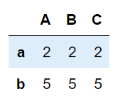
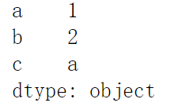
数据探索
认识数据结构
一维序列：Series()
类比列表
每个元素具有名称
d = [1,2,2]
pd.Series(d,index=['a','b','c'])
数据框：DataFrame()
d=[[2,2,2],[5,5,5]]
pd.DataFrame(d,index=['a','b'],columns=list('ABC'))
结果是一个结构化的表格，其中行由 a 和 b 标记，列由 A, B, C 标记，形成了一个清晰的二维数据框架。
创建了一个包含整数 [1, 2, 2] 的 Series 对象，并指定了索引 ['a', 'b', 'c']。

Slide 16
数据探索
1、查看数据的属性
函数 | 返回值
values | 元素
index | 索引
columns | 列名
dtypes | 类型
size | 元素个数
ndim | 维度数
shape | 数据形状（行列数目）
函数 | 返回值
unique | 获取数据中的唯一值
head | 前几行，默认前5行
describe | 特征的统计信息
drop | 去掉某几列或者某几行
info | 数据结构、缺失值、类型
练习：请查看iris数据集的属性

Slide 17
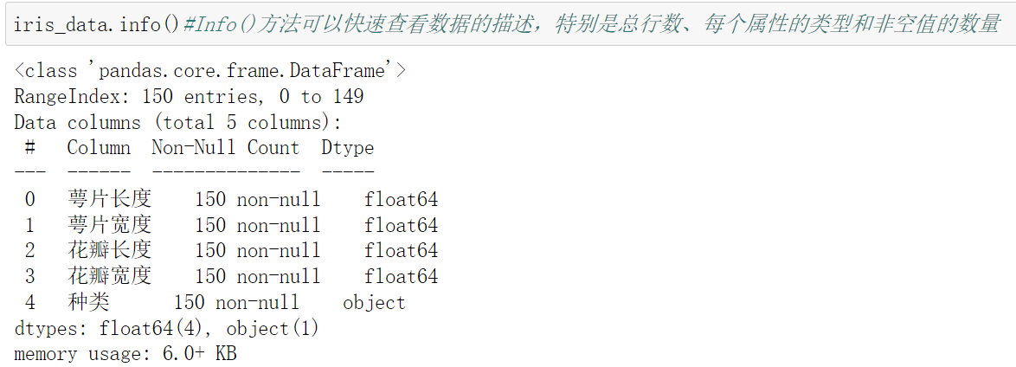
数据探索
2、是否有缺失值
函数 | 返回值
info | 数据结构、缺失值、类型

Slide 18
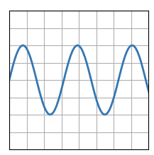
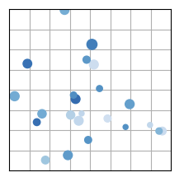
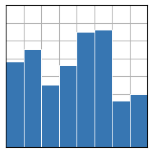
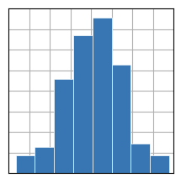
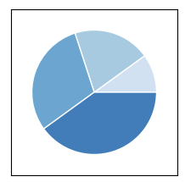
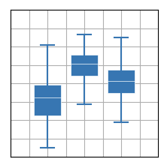
数据探索
3、数据分布分析
Matplotlib+pyplot
最常用的可视化工具之一
创建2D图表、3D图表
绘制图形（线形图，柱状图，直方图，密度图，散布图等等）
使用:
import matplotlib.pyplot as plt

Slide 19
数据探索
3、数据分布分析
由于默认的pyplot字体并不支持中文字符的显示，因此需要通过设置font.sans-serif参数改变绘图时的字体，使得图形可以正常显示中文。
同时，由于更改字体后，会导致坐标轴中的部分字符无法显示，因此需要同时更改axes.unicode_minus参数
plt.rcParams['font.sans-serif'] = 'SimHei' # 设置中文显示，黑体
plt.rcParams['axes.unicode_minus'] = False # 确保在 Matplotlib 绘制的图表中，负号（减号）能够正常显示。

Slide 20
数据探索
3、数据分布分析：pyplot
# 散点图
import matplotlib.pyplot as plt
import seaborn as sns
sns.scatterplot(x=None, y=None, hue=None, data=None)
x：指定数据集中用作 x 轴的变量名或索引。如果不提供，数据中的索引将被用作 x 轴。
y：指定数据集中用作 y 轴的变量名或索引。
hue：指定数据集中用作颜色变量的列名或索引。
data：指定要绘制的数据集。可以是 DataFrame 或类似的数据结构。
练习：请选择iris数据集的两个特征，并画出这两个特征下的散点图

Slide 21
数据探索
3、数据分布分析：pyplot
# 散点图
import matplotlib.pyplot as plt
plt.scatter(x, y, s=None, c=None, marker=None)
#x，y：绘制散点图的数据点
# s：表示的是大小，是一个标量或者是一个shape大小为(n,)的数组，可选，默认20。
c：表示的是色彩或颜色序列
marker：MarkerStyle，表示的是标记的样式，可选，默认’o’。
norm：Normalize，数据亮度在0-1之间，也是只有c是一个浮点数的数组的时候才使用。默认None。

Slide 22
目录
1
数据获取
2
数据探索
3
划分数据集
4
分析数据寻找规律

Slide 23
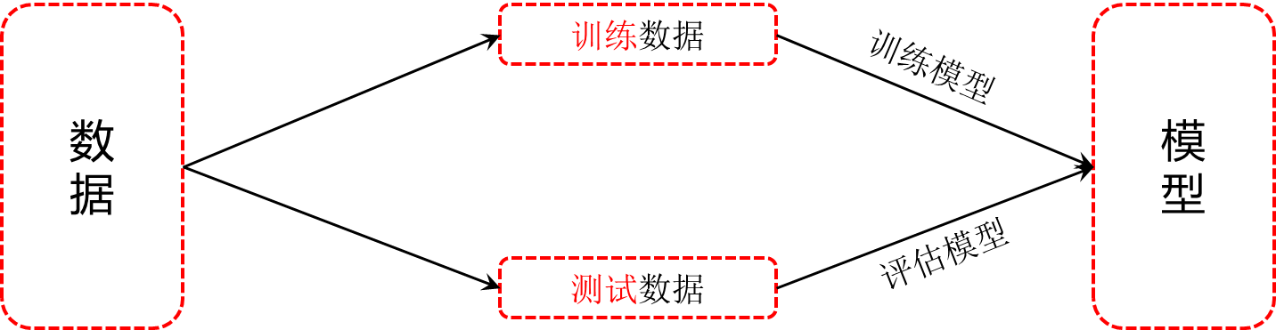
划分数据
为什么要划分数据？

Slide 24
划分数据
为什么要划分数据？
练习题
测试题

Slide 25
数据划分
划分原则
避免采样偏差：
测试集和训练集要尽可能不相关
在分析数据探索规律的时候，要只考虑训练集。
在模型训练之前，不能去了解测试集。
防止数据透视偏差导致模型泛化弱的问题。
尽可能早的划分数据对模型泛化是有益的

Slide 26
数据划分
划分方式：
（1）随机抽样
from sklearn.model_selection import train_test_split
train_set, test_set = train_test_split(X,y, test_size=0.2, random_state=42)
X: 所划分的特征数据
y: 所划分的目标数据
test_size： 测试集比例
random_state：随机数的种子，保证每次生成的随机数都一样
练习：请把iris数据集化训练集和测试集

Slide 27
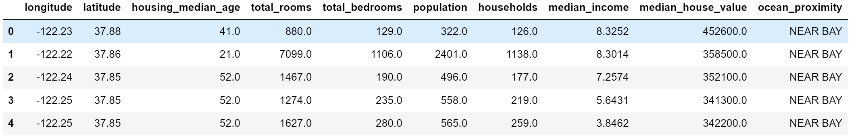
数据探索
每一行表示一个街区，共有10个属性，经度、纬度、房屋年龄中位数、总房间数、总卧室数、人口数、家庭数、收入中位数、房屋价值中位数、离大海的距离
练习3：请读取housing.csv数据集，要求：
查看其3个以上的属性
画出housing.csv数据集所有特征的直方图DataFrame.hist(bins=50,figsize=(20,15))
划分为测试集和训练集。

Slide 28
数据划分
划分方式：
（2）分层抽样
先把数据分层/分类
在每层/每类中随机抽样
抽取出来的数据进行合并
from sklearn.model_selection import StratifiedShuffleSplit
import numpy as np
housing["income_cat"] = pd.cut(housing['median_income'],
bins=[0,1.5,3,4.5,6,np.inf],
labels=[1,2,3,4,5])
print(housing["income_cat"].head(10))
split = StratifiedShuffleSplit(n_splits=1, test_size=0.2, random_state=42)
for train_index, test_index in split.split(housing, housing["income_cat"]):
strat_train_set = housing.loc[train_index]
strat_test_set = housing.loc[test_index]

Slide 29
目录
1
数据获取
2
数据探索
3
划分数据集
4
分析数据寻找规律

Slide 30
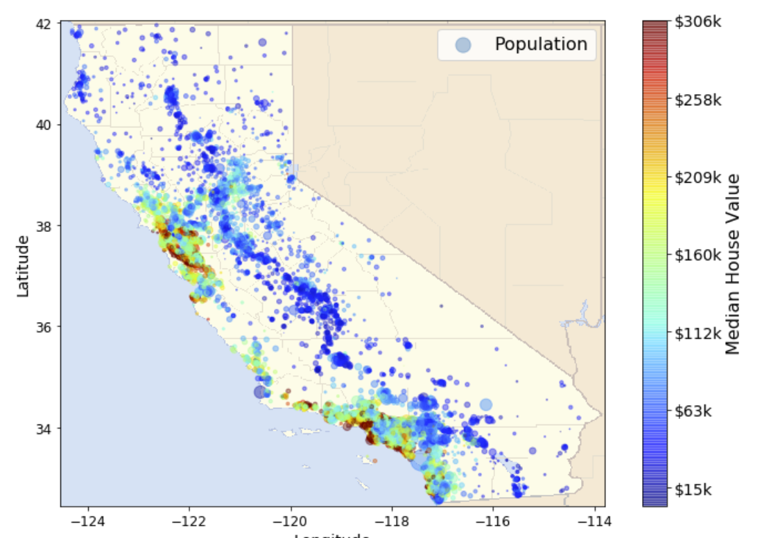
分析数据
1、数据分布
人脑不同于计算机，对图形的印象更加深刻。因此，数据可视化有助于分析数据，寻找规律。

Slide 31
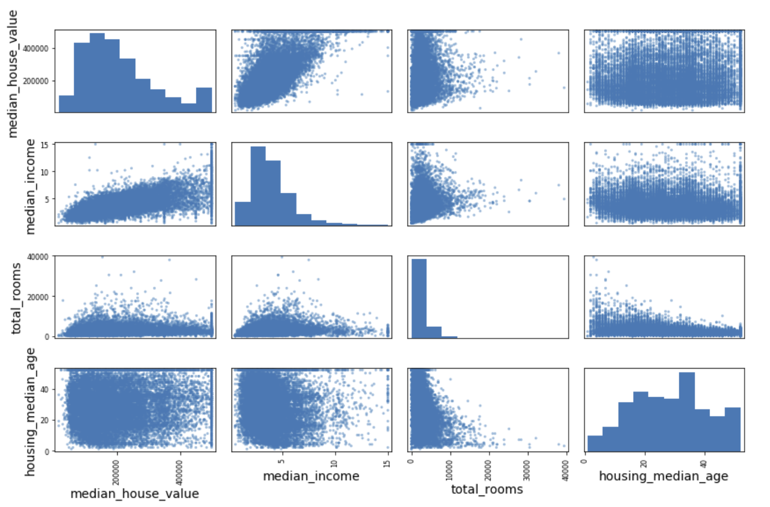
分析数据
2、使用相关系数来寻找规律
利用一些数学方法从众多特征中寻找规律

Slide 32
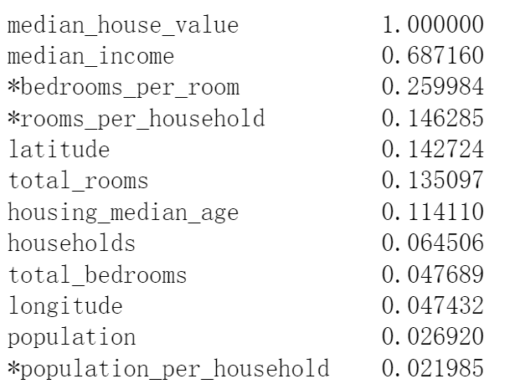
分析数据
3、特征工程
分析特征之间的规律，对特征进行组合
在案例中，我们通过房间总数、卧室总数，户数和人口总数4个特征，构建了每户房间数，每户人口数和卧室房间占比3个新特征。
可以看到卧室房间占比和每户房间数这两个新特征要优于4个旧特征。

Slide 33
作业：
在学习通提交作业。

